Slide 1
UN PARQUE NATURAL DE MI COMUNIDAD
1º ESO C

Slide 2
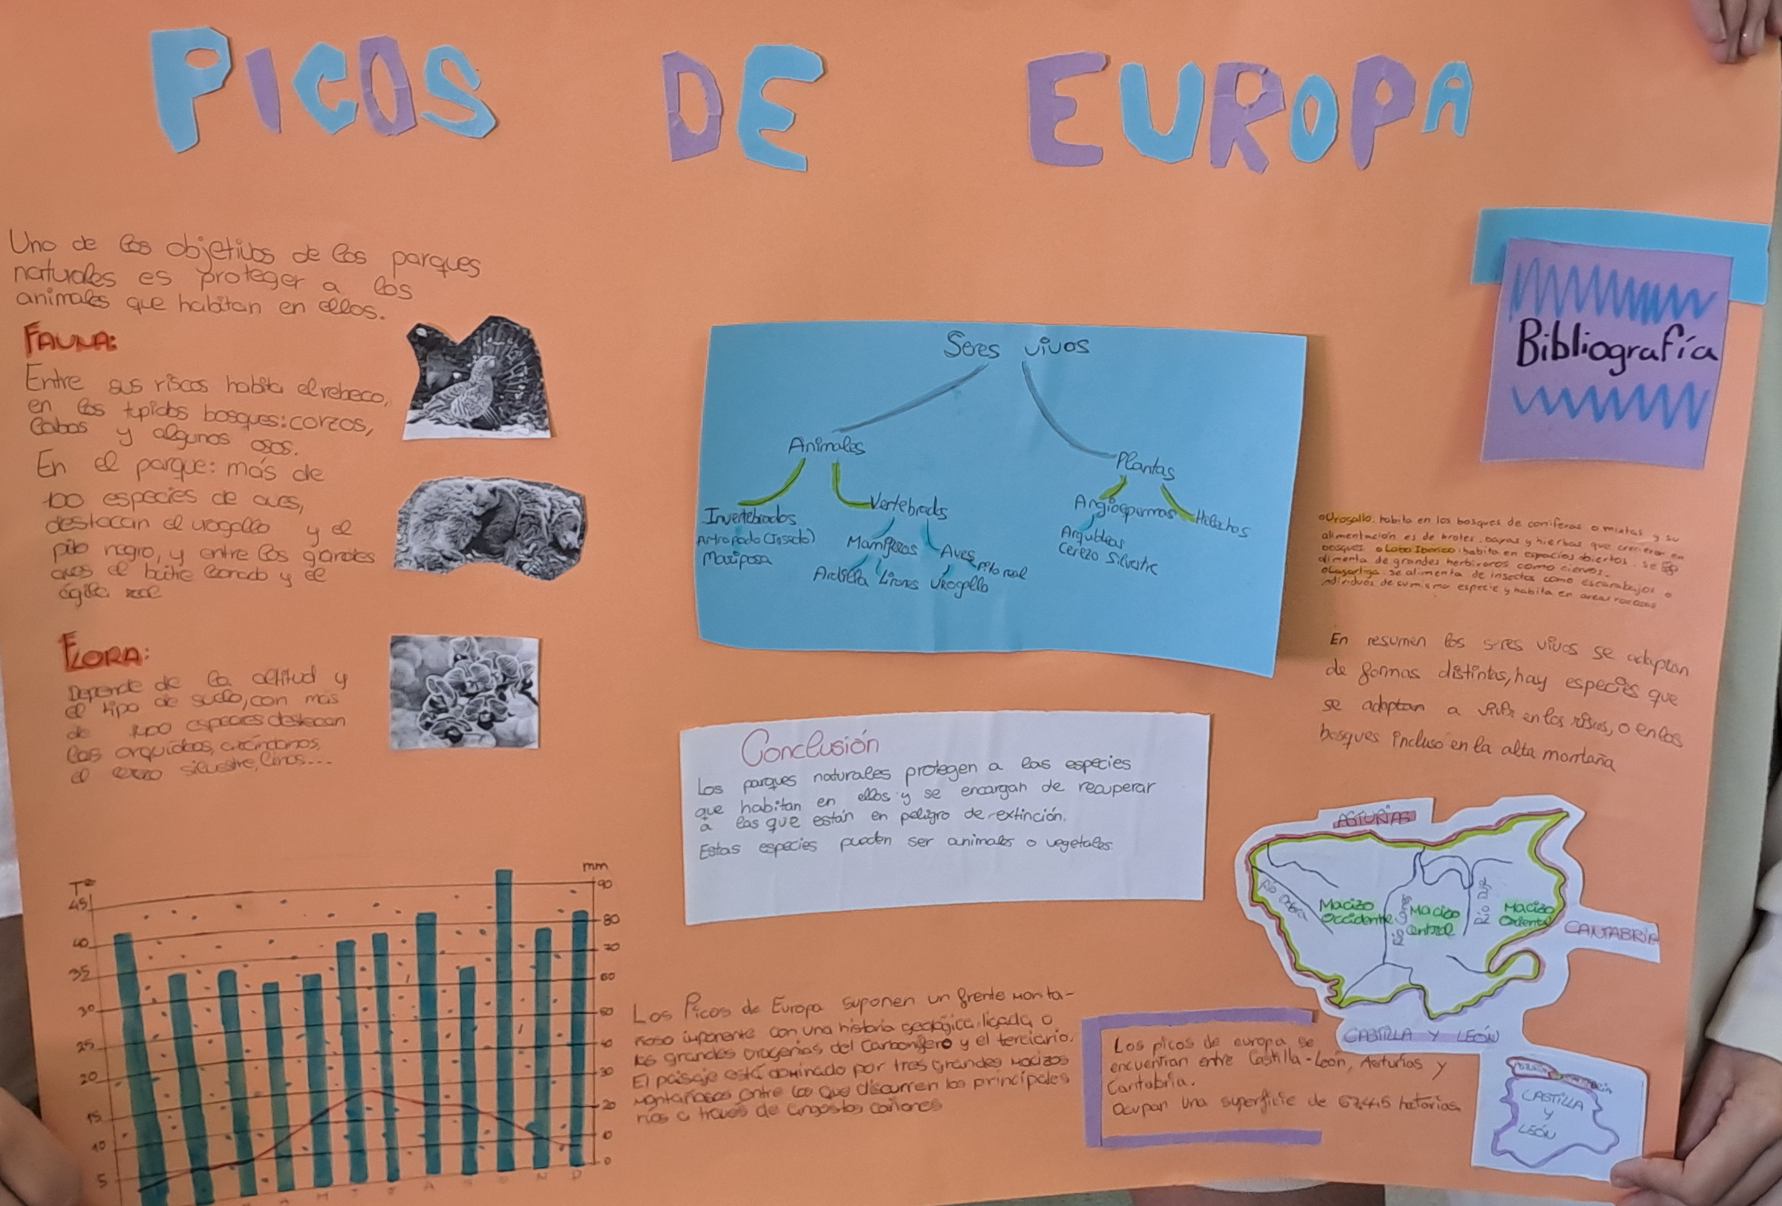
LUCÍA RAMAS, ANA LÓPEZ, SERGIO GONZÁLEZ, NICOLLE GRANADOS, SANDRA PARDO

Slide 3
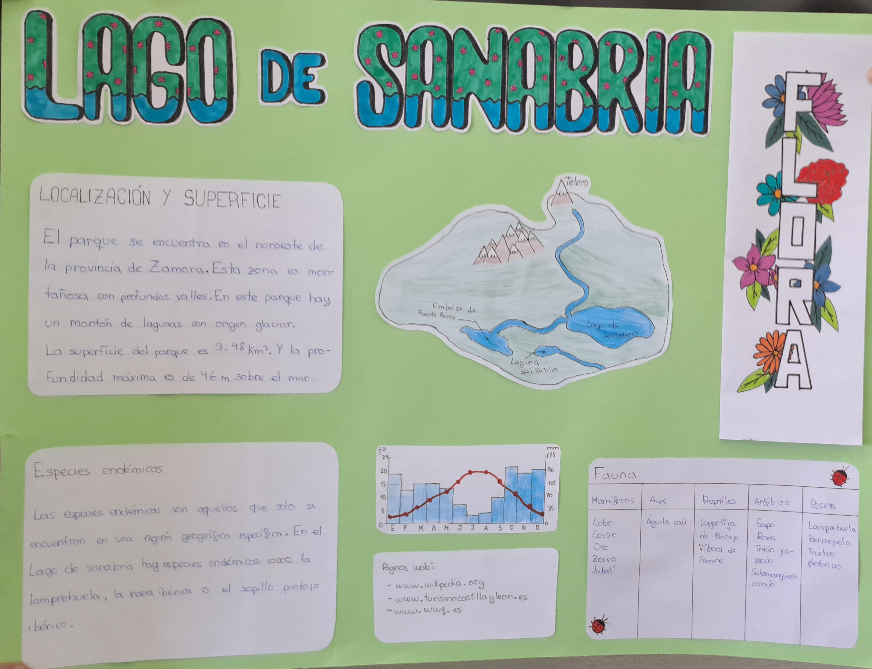
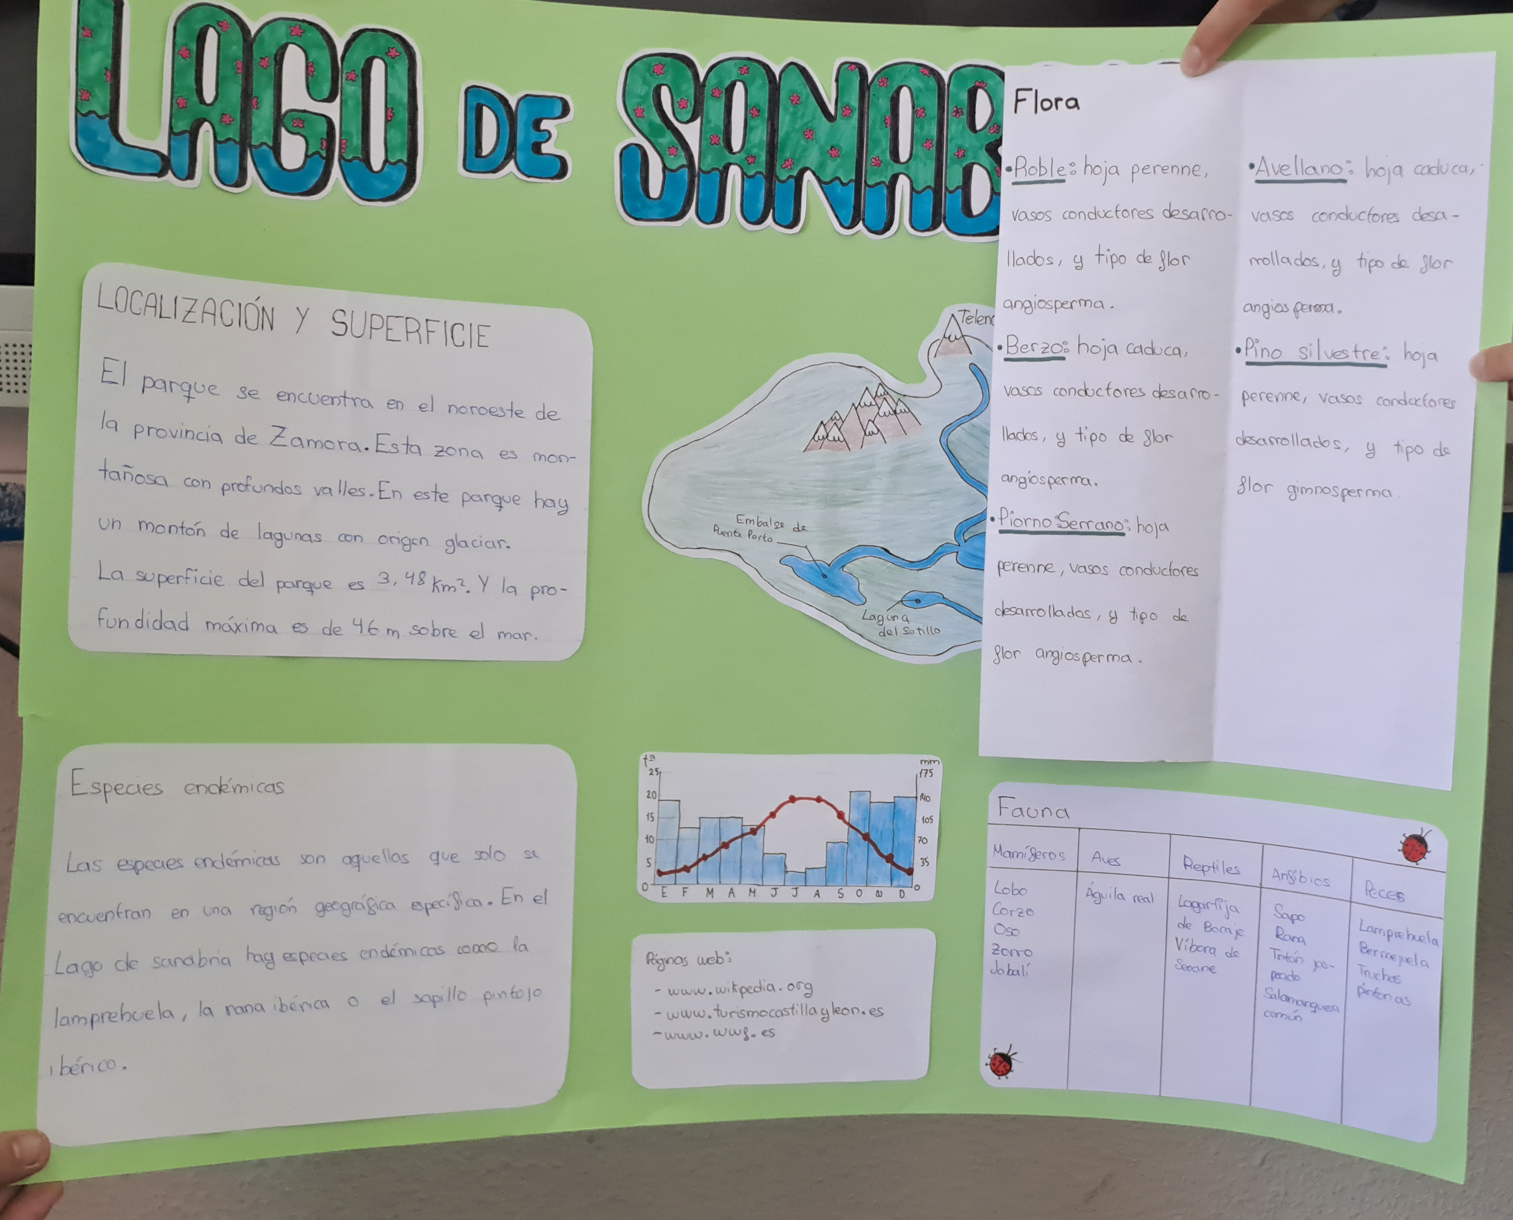
MIGUEL RODRÍGUEZ, ÁLVARO MARTÍN, UNAI ALONSO, VICTOR PALOMO, ÁLVARO LORENZO

Slide 4
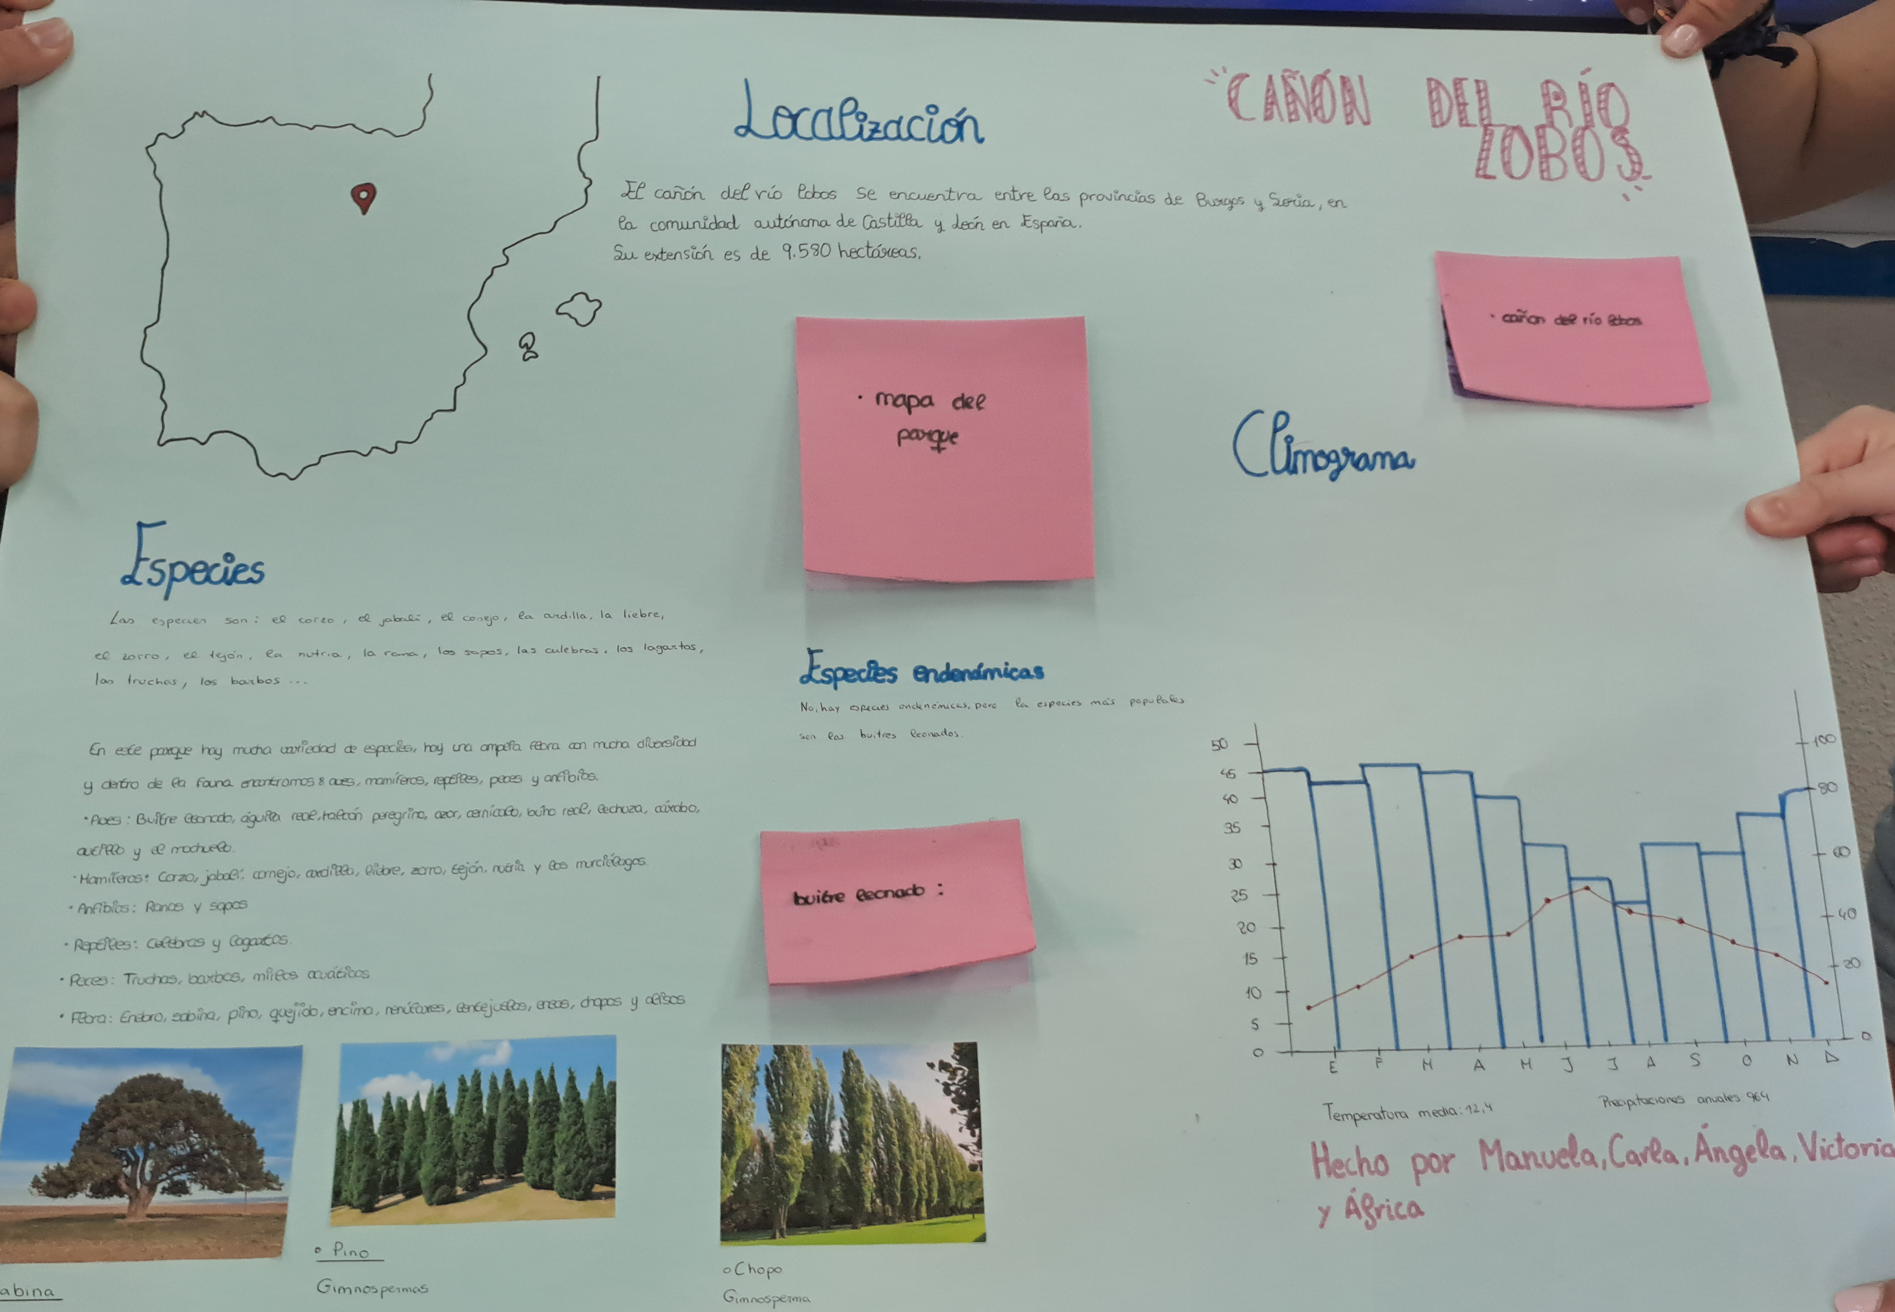
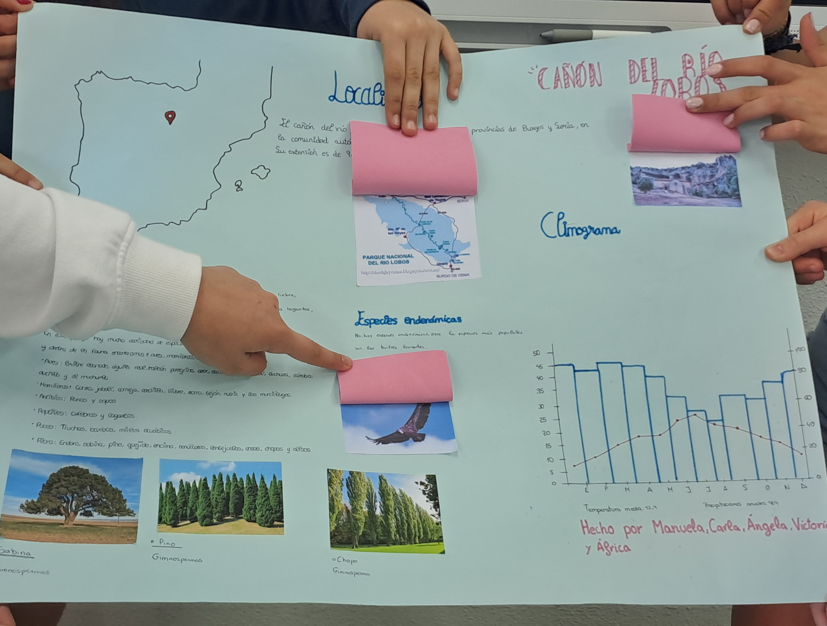
VICTORIA ROMÁN, ÁNGELA VAQUERO, CARLA BERMEJO, ÁFRICA PAREDES, MANUELA DÍAZ

Slide 5
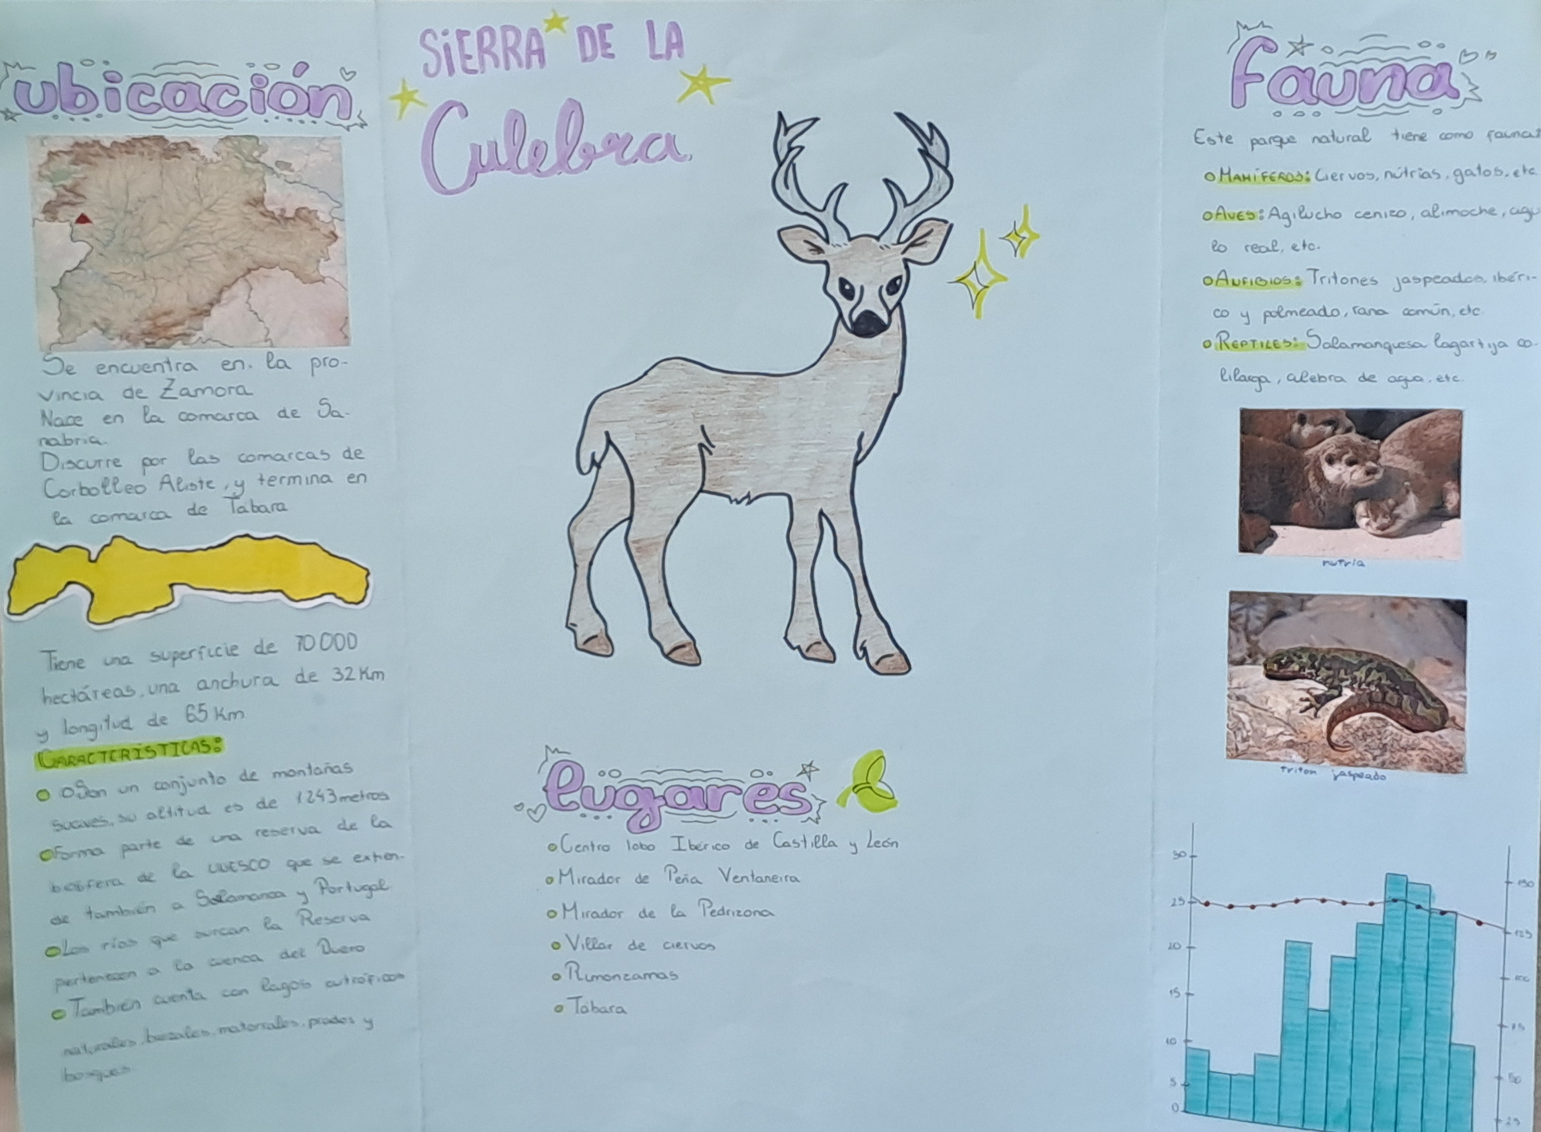
NAGORE RIVERO, NAHIARA CASERO, EDURNE CASERO, CAROLINA PEÑA, JIMENA ALONSO

Slide 6
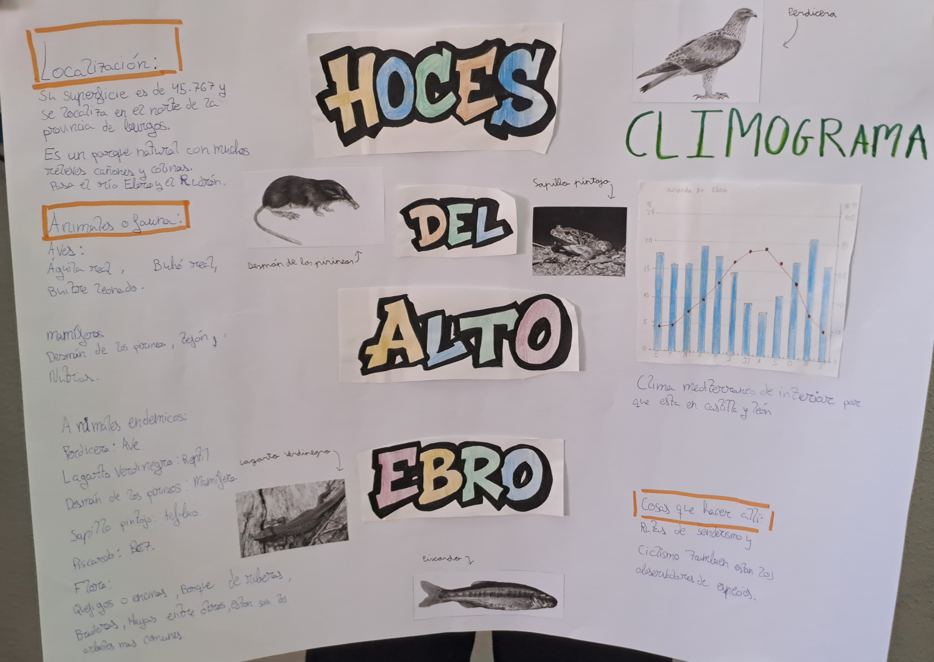
ÓSCAR VELASCO, MARIO COLOMA, ALEJANDRO AGUILAR, DANIEL GUTIERREZ, JUAN CAÑADAS

